Slide 1

Producción de Películas
¿En qué tipo de películas invertir para obtener mayores ganancias?
Autoras:
Natalia Garzon
Pamela Casis

Slide 2

AGENDA
01
Contexto y Audiencia
02
Preguntas de Interés
03
Metadata
04
Análisis Exploratorio
05
Aplicación de Algoritmos ML
06
Insights y Recomendaciones

Slide 3




1. Contexto y Audiencia

Slide 4
Contexto empresarial:
A través de las últimas décadas el cine ha ido evolucionando, la calidad e inversión en las producciones varía según el país, su género, el director y actores, la evolución de la industria reúne un conjunto de varios factores para producir películas exitosas; dentro de estos factores está el presupuesto invertido y los ingresos en taquilla, de allí las ganancias, la cantidad de likes en redes sociales como Facebook, que tan afamados son los directores y los actores dentro del medio, y por supuesto el género.
Contexto analítico:
La información completa de las películas se obtiene en archivo CSV, que contiene detalles sobre cada película,título,año de estreno,país de origen,género,nombre del director,idioma,likes en redes sociales tanto para actores como directores y película en general, etc.
https://www.kaggle.com/
Se sugiere complementar el análisis con información obtenida de las siguientes API´s:
Api de IMDb: https://rapidapi.com/blog/imdb-api-python/
https://www.boxofficemojo.com/year/world/
Audiencia
Este proyecto va dirigido a inversores, clientes de la industria y plataformas de streaming cinematográfica que participan y tienen negocios en está industria con el fin de orientar y dar información que les brinde herramientas para una mejora en la toma de decisiones.
CONTEXTO Y
AUDIENCIA
‹#›
Notes:
Contexto: Contexto del proyecto (I.e motivación, situación general del problema, etc.)
Audiencia: esto es para que los lectores sepan de primera mano si este es un proyecto que puede beneficiarles.

Slide 5
2. Preguntas de Interés

Slide 6
Pregunta principal o primaria
¿En qué tipo de películas invertir para obtener mayores ganancias?
Preguntas secundarias (nos ayudaran a contestar las principales)
¿Cuáles son las 5 películas que han tenido más presupuesto y más ganancias?
¿Cuál es el top 10 del director(a) y actor/actriz que han participado en películas con mayor ganancias?
¿Cuáles son los 5 géneros cinematográficos que más ganancias han obtenido?
¿Cuáles son los 5 géneros cinematográficos que más presupuesto han invertido?
¿La popularidad de una película y su IMDB score son significativos para que una película tenga altas ganancias?
PREGUNTAS DE
INTERÉS
‹#›

Slide 7
3. Metadata

Slide 8



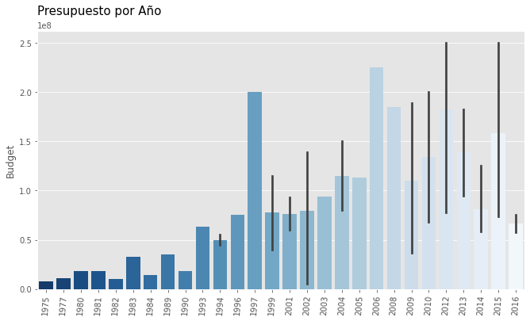

RESUMEN METADATA 1988-2016
36124214
Likes en Facebook
6,43
Promedio IMDb
4916
Películas
Películas cuyo género se incluye “Drama”
~52%
Géneros más popularess de películas
Inversión en producción de películas por año

Slide 9
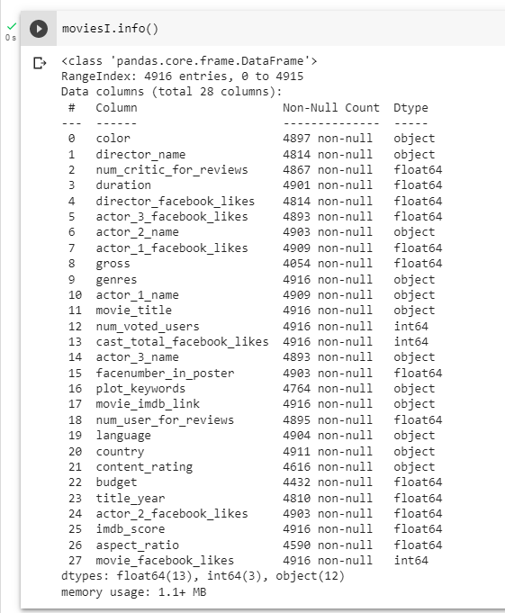
DATASET : movies.csv
Corresponde a información Inicial de películas estrenadas a nivel global.
Incluye datos económicos, de redes sociales y de personas que dirigen o actúan en cada película.
Contiene 4916 registros.

Slide 10
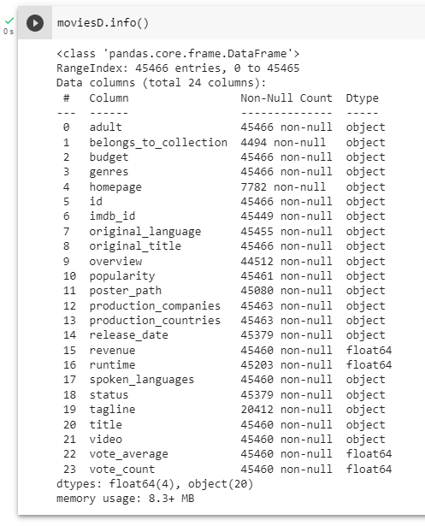
DATASET : movies_metadata.csv
Corresponde a información complementaria de un dataset de películas que contiene información adicional y relevante.
Incluye datos de votaciones y popularidad de las películas, así como datos de productoras.
Contiene 45466 registros.

Slide 11
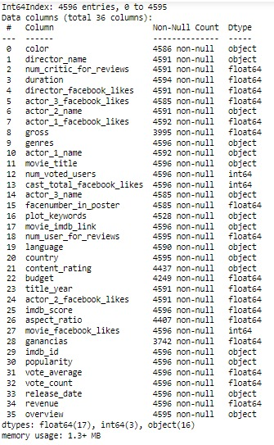
DataFrame : moviesF
Corresponde al DataFrame final que contiene las características que vamos a utilizar para el análisis durante todo el notebook.
Contiene 4596 registros.

Slide 12
4. Análisis Exploratorio - EDA

Slide 13
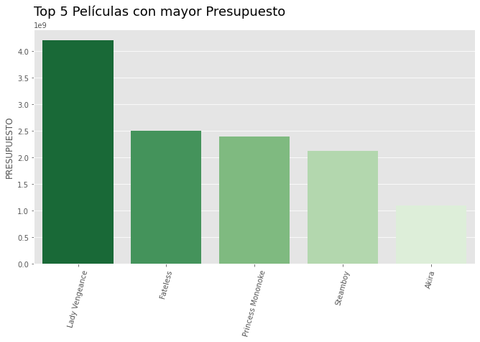
1. ¿Cuáles son las 5 películas que han tenido más presupuesto y más ganancias?
Películas con más presupuesto:
En el siguiente gráfico podemos observar el top 5 de películas con mayor presupuesto.

Slide 14
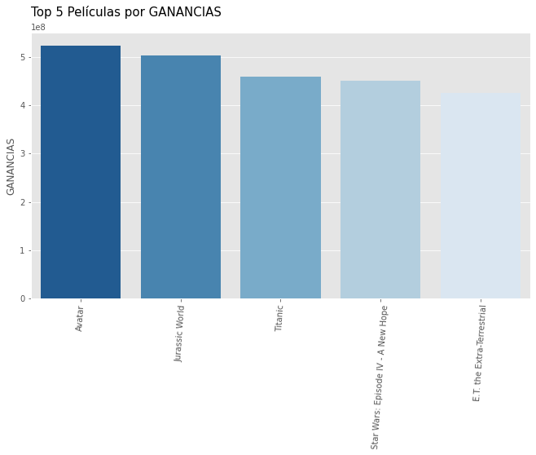
1. ¿Cuáles son las 5 películas que han tenido más presupuesto y más ganancias?
Películas con más ganancias:
En el siguiente gráfico podemos observar el top 5 de películas con mayor ganancia.

Slide 15
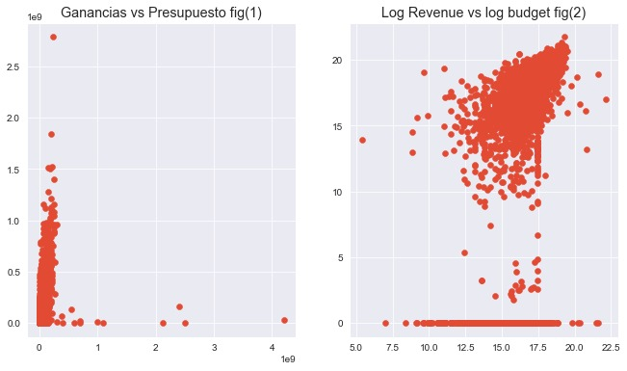
1. ¿Cuáles son las 5 películas que han tenido más presupuesto y más ganancias?
Ganancias Vs. Presupuesto:
En la Fig (1): podemos ver que hay correlación entre el presupuesto y los ingresos. En la Fig (2) confirma que existe una correlación entre ambas variables, que es la transformación logarítmica de los ingresos y la transformación logarítmica del presupuesto.
Por lo que podemos decir que existe un estándar entre el dinero invertido y los ingresos obtenidos, que es proporcional, a mayor inversión, mayor ingreso. (X=Budget, Y=Ganancias)
(Gráfico 3)

Slide 16
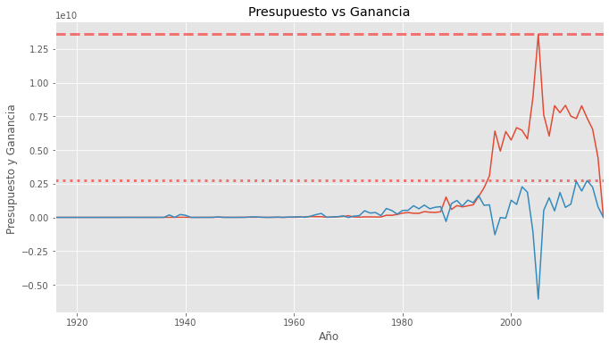
1.1.¿Existe una relación directa entre el presupuesto invertido y la ganancia de una película a lo largo de los años?
En el siguiente gráfico podemos ver que a lo largo de los años, hasta 1990 aproximadamente, el presupuesto invertido era el mismo que las ganancias. A partir de 1990 podemos decir que a pesar de que ambas variables tienen una tendencia a aumentar, no siempre las ganancias se incrementan con el presupuesto, de hecho hay picos que indican lo contrario.
Presupuesto
Ganancias

Slide 17
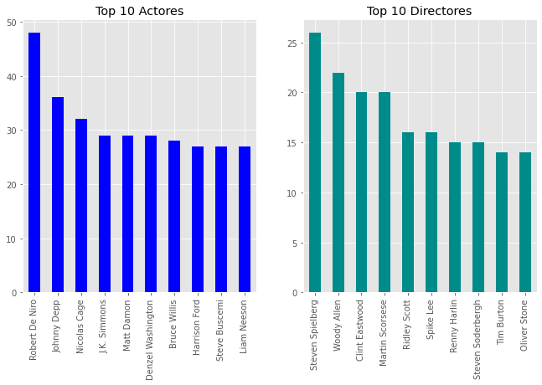
2. ¿Cuál es el top 10 del director(a) y actor/actriz que han participado en películas con mayor ganancias?
Los gráficos que se muestran a continuación, nos indican que el actor que ha hecho más películas en los últimos tiempo ha sido Robert de Niro y ell director que más películas dirigió fue Steven Spielberg.

Slide 18
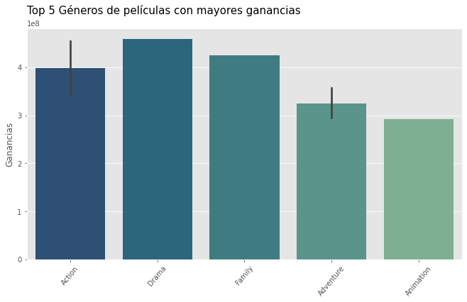
3. ¿Cuáles son los 5 géneros cinematográficos que más ganancias han obtenido?
Los gráficos de la derecha, nos muestran los 5 géneros que representan a las películas que más ganancia han generado en el período analizado (1988-2016).
(Gráfico 6)

Slide 19
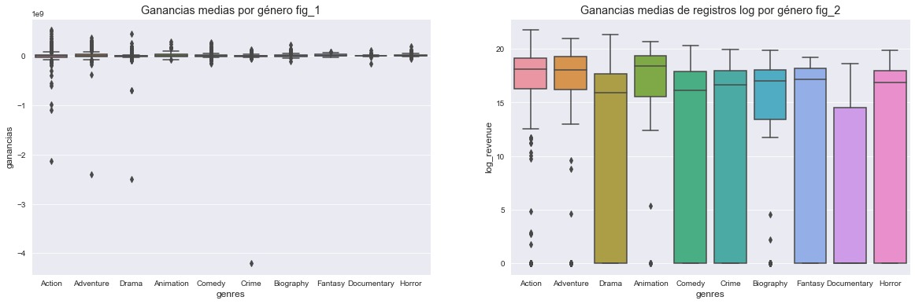
3.1. ¿Cuáles son los 5 géneros cinematográficos que más ganancias han obtenido?
Como complemento podemos observar en el siguiente gráfico las ganancias medias por género.

Slide 20
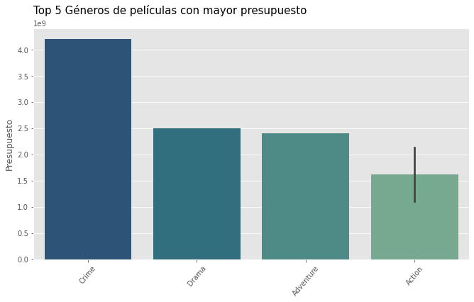
4. ¿Cuáles son los 5 géneros cinematográficos que más presupuesto han invertido?
Los gráficos de la derecha, nos muestran los 5 géneros que representan a las películas que más presupuesto asignado han tenido el período analizado (1988-2016).
(Gráfico 7)

Slide 21
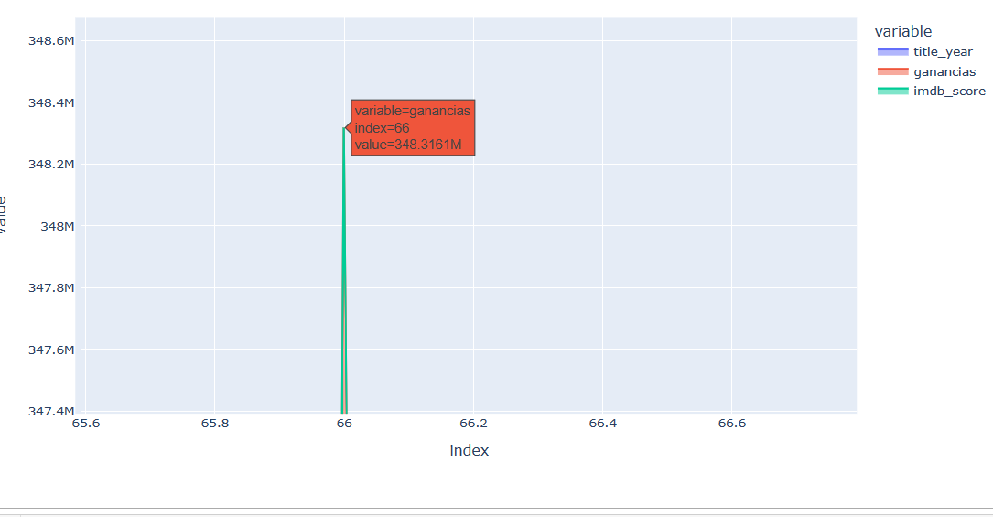
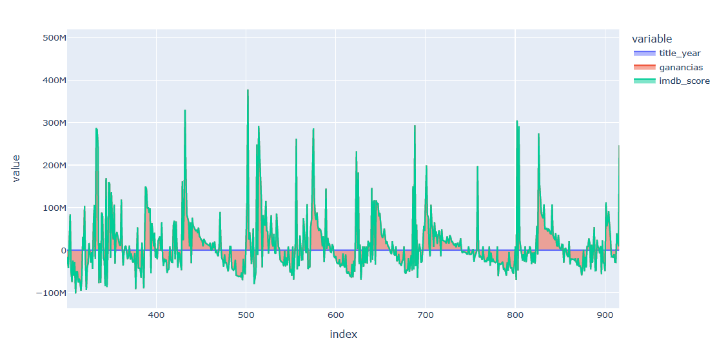
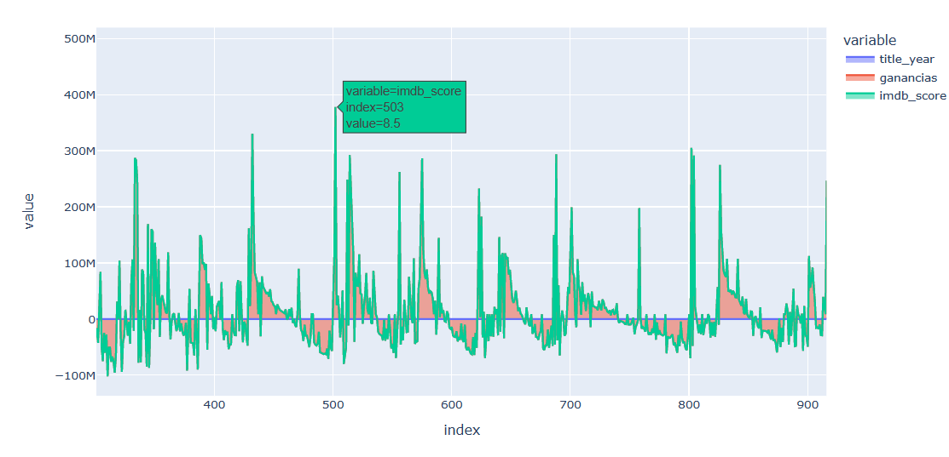
5. ¿La popularidad de una película y su IMDB score son significativos para que una película tenga altas ganancias?
Según las gráficas que se muestran a continuación, podemos ver que el IMDb Score no necesariamente incide sobre las ganancias de las películas, podemos ver in IMDb Score Alto y la película ha dado pérdida. (Se muestran algunos datos de Gráfico Dinámico).

Slide 22
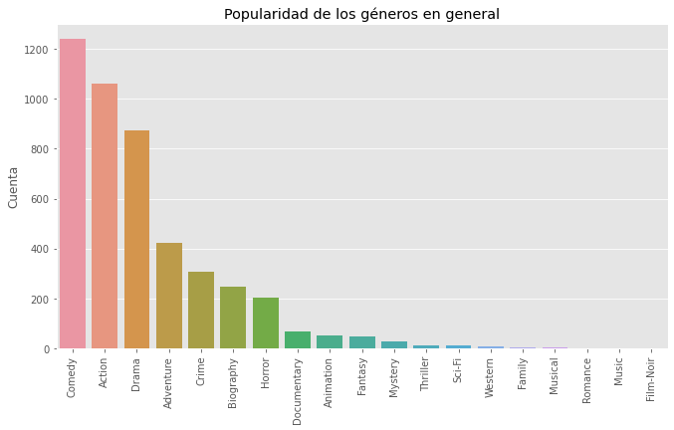
5.1. ¿La popularidad de una película y su IMDB score son significativos para que una película tenga altas ganancias?
Como complemento el siguiente gráfico muestra los géneros en orden de popularidad.

Slide 23
5. APLICACIÓN DE ALGORITMOS ML

Slide 24
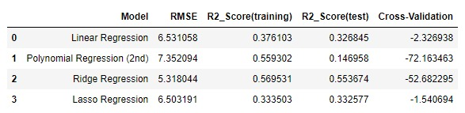
ALGORITMOS EMPLEADOS Y RESULTADOS DESPÚES DE LA OPTIMIZACIÓN
Regresión Lineal
Regresión Polinomial
Regresión de Ridge
Regresión de Lasso
Después de la optimización BayesSearchCV, el modelo mejoró a un R2_Score de -0.304 (más inforlación en Notebook)

Slide 25
6. Insights y Recomendaciones

Slide 26
¿En qué tipo de películas invertir para obtener mayores ganancias?
Los géneros de las películas impactan en los ingresos y se relacionan con la popularidad y las ganancias, por ende deberían ser claves en la desición.
Después de realizar el Bias, que nos relaciona si el género afecta los ingresos de una película, da como resultado que los géneros: “Drama” y “Comedia”, no generan un efecto positivo, en comparación con otros géneros, sin embargo, estos dos géneros son de los que más popularidad y ganancias generan en la industria. Ahora bien, el género de “Acción”, que genera Altas ganancias y tiene alta popularidad, muestra un efecto positivo en el Bias, esto nos indica que sería el más indicado a la hora de invertir.
Luego cuando utilizamos el modelo de ML Desicion Tree, recomienda el género “Comedia”.
Otra alternativa es apostar a un mix de géneros, ya que esto influye altamente en la popularidad y en las ganancias que se puedan obtener.
Por último hay que incluir otros factores además del género y la popularidad, cómo el contexto, audiencia, el país, etc. Donde también es importante la forma en la que usan el presupuesto para darle mayor calidad a la película, y que satisfagan diferentes audiencias.
CONCLUSIONES
‹#›

Slide 27
Insights:
Las ganancias que se obtienen en la producción de un film, no están directamente relacionadas a la inversión realizada.
Hay géneros que tienen mayores ganancias, como el Drama, la Acción y la Comedia.
Para obtener mayores ganancias se podría poner el foco en el género de la película en la que se va a invertir.
El IMBD score si bien es importante no necesariamente implicará obtener mayores ganancias.
Los géneros que más popularidad tienen coinciden con aquellos que aseguran mayores ganancias, por lo que Popularidad y Género, son las dos variables a tener en cuenta al momento de seleccionar el tipo de película en la que se realizará una inversión.
INSIGHTS & RECOMENDACIONES
‹#›

Slide 28
Recomendaciones:
Poner foco en la producción de películas de Acción con traducción a múltiples lenguajes
Pros
Facilitará la venta del filme a nivel global y aumentará la popularidad y las ganancias.
Cons
Requerirá mayor inversión y solicitud de permisos para que sea posible su venta en cada país.
Realizar películas con un mix, que incluya género de Acción y otros géneros populares.
Pros
Tiene un mercado muy amplio y puede ser vista por audiencias de todas las edades y a nivel global por el tipo de historia puede facilitar la venta en países de diversas culturas y religiones.
Cons
Este tipo de películas son bastante competitivas ya que hay bastantes en el mercado, realizarla requerirá una muy buena administración del presupuesto para que la calidad corresponda con la calidad esperada por la audiencia. Los efectos especiales son costosos pero bien lograda puede ser un éxito total.
Invertir en difusión de películas en RRSS
Pros
Se obtendrá mayor popularidad
Podrá hacer un mejor análisis sobre que países podrá vender el filme
Conseguirá entender que escenas pueden ser incluidas para ciertos países y cuales no que afecten sensibilidades.
La inversión será mucho menor
La propagación de la información será mucha más rápida
Podrá analizar el sentimiento de la audiencia desde el inicio de su producción.
Cons
La predicción podría no tener la exactitud deseada.
INSIGHTS & RECOMENDACIONES
‹#›

Slide 29
Próximos Pasos:
Continuar explorando sobre la influencia de las RRSS y su impacto en las ganancias de las películas.
Continuar explorando sobre el impacto de los actores/ actrices principales y los directores/as, que actúan y dirigen las películas que mayor ganancia dan.
Continuar investigando sobre los países que más películas consumen, y más interacción tienen en RRSS.
Trabajar en la Predicción de la inversión que se debe realizar para que una película genere mayores ganancias con menos presupuesto.
PRÓXIMOS PASOS PARA
CONTINUAR EXPLORANDO EL DATASET
‹#›

Slide 30
MUCHAS GRACIAS

